Slide 1


BÁO CÁO THỰC TẬP
Doanh nghiệp: CTY TNHH TMDV HOA TECHNOLOGY
GVHD: ThS. Đặng Lê Bảo Chương
SINH VIÊN THỰC HIỆN:
Vũ Hà Anh - 17520258

Slide 2
TỔNG QUAN
01
GIỚI THIỆU CÔNG TY TNHH TMDV HOA TECHNOLOGY
02
NỘI DUNG THỰC TẬP Ở CÔNG TY
03
KẾT QUẢ ĐẠT ĐƯỢC

Slide 3
Loại hình:
CTY TNHH TMDV
Ngành nghề:
Dịch vụ thiết kế Website
Thành lập:
Tháng 5/ 2015
Trụ sở chính:
Lô 09, Tòa nhà 4S Riverside Garden, Đường
Số 17, Hiệp Bình Chánh Thủ Đức.
Công ty TNHH TMDV HoaTechnology cung cấp các dịch vụ:
Thiết kế Website ( quản lý nhân sự, mua sắm,
các khóa học trực tuyến,…)
SEO – Marketing
Thiết kế đồ họa
Notes:
Công ty cung cấp các dịch vụ về Website như thiết kế: ở các website cho các đơn vị kinh doanh nhỏ lẻ thì thường dùng wordpress để thiết kế, còn các yêu cầu cao hơn thì áp dụng Laravel Framework, các website nhỏ ( dưới 9tr).
Lợi thế cạnh tranh của hoatech là có đội ngũ SEO giỏi, các website đều dễ dàng tìm kiếm trên các công cụ tìm kiếm

Slide 4
QÚA TRÌNH THỰC TẬP
20/11/2020
Kết thúc kỳ thực tập
1/11/2020
Hoàn thành tất cả các task được giao trong các project. Thực hiện công việc Testing
10/09/2020
Tìm hiểu các quy định của công ty, được giao cho thiết kế Website WordPress
08/09/2020
Bắt đầu thực tập

Slide 5

Công nghệ được học và sử dụng:
WordPress
Git
Laravel Framework
Photoshop
Kỹ thuật SEO
Kỹ thuật kiểm thử
Notes:
WordPress là mã nguồn mở được viết bằng ngôn ngữ lập trình PHP và sử dụng hệ quản trị cơ sở dữ liệu MySQL. Nó là một công cụ tạo trang web miễn phí, bạn chỉ cần cài lên host là đã có một website. Sau đó bạn có thể cài Theme để thay đổi giao diện cho trang web. Muốn tăng sự sinh động và tối ưu hoạt động của web, bạn có thể thay đổi Theme và cài đặt thêm một vài Plugin.
Git là phần mềm quản lý mã nguồn phân tán được phát triển bởi Linus Torvalds vào năm 2005, ban đầu dành cho việc phát triển nhân Linux. Hiện nay, Git trở thành một trong các phần mềm quản lý mã nguồn phổ biến nhất.

Slide 6
02
CÁC DỰ ÁN THỰC TẾ ĐÃ THAM GIA
Website Zakra Spa
(http://zakra.vacaha.com/)
Website quản lý nội bộ công ty HoaTech
Website công ty cửa cuốn SafeDoor
(https://safedoor.vn/)
02
03

Slide 7
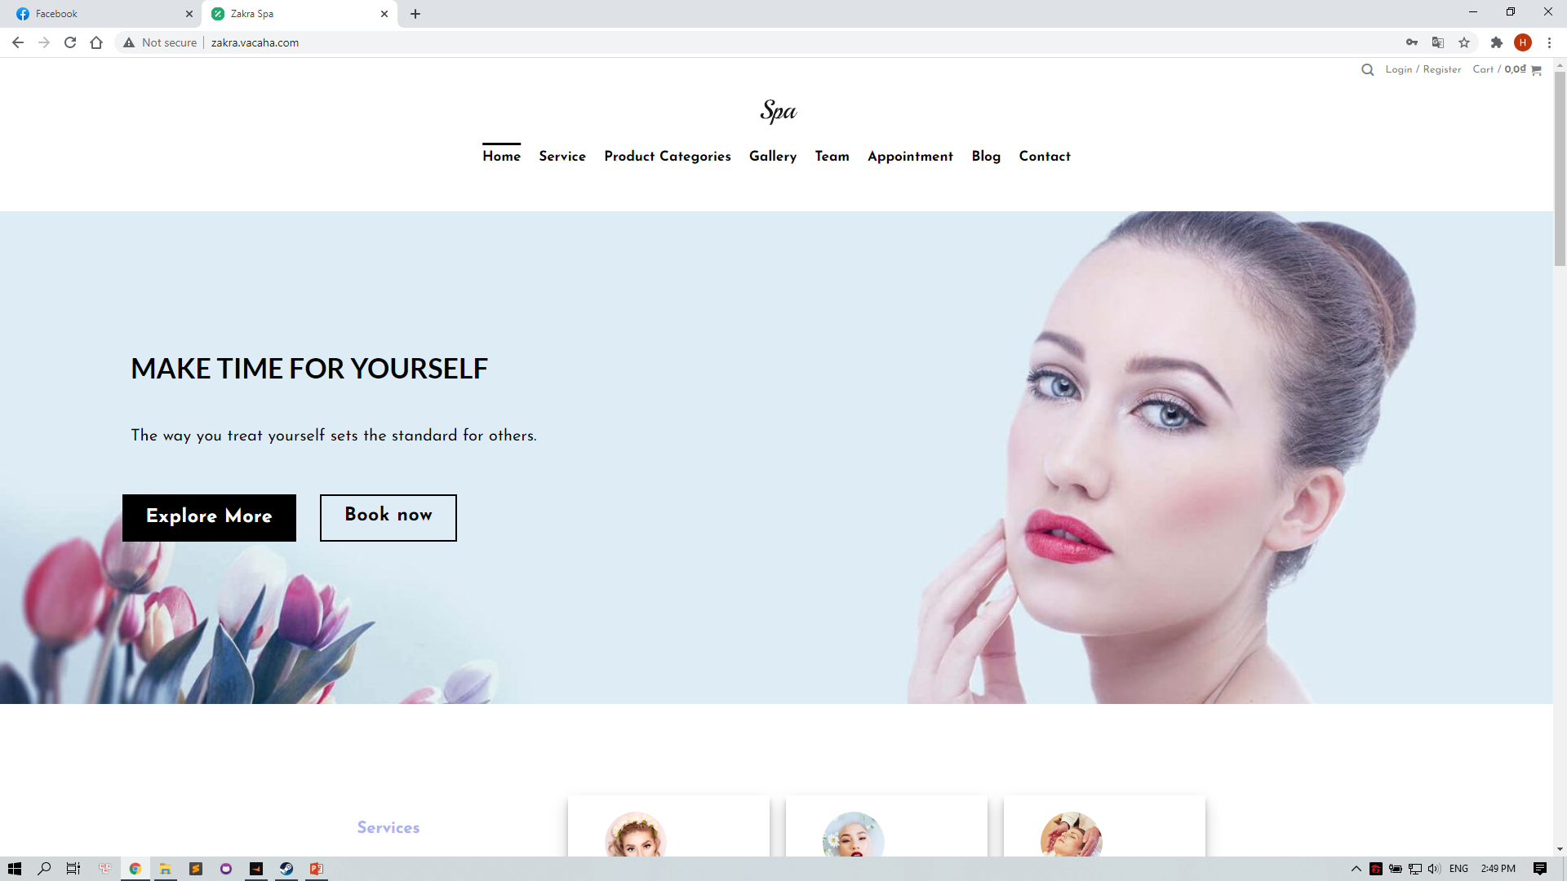
Website Zakra Spa

Slide 8
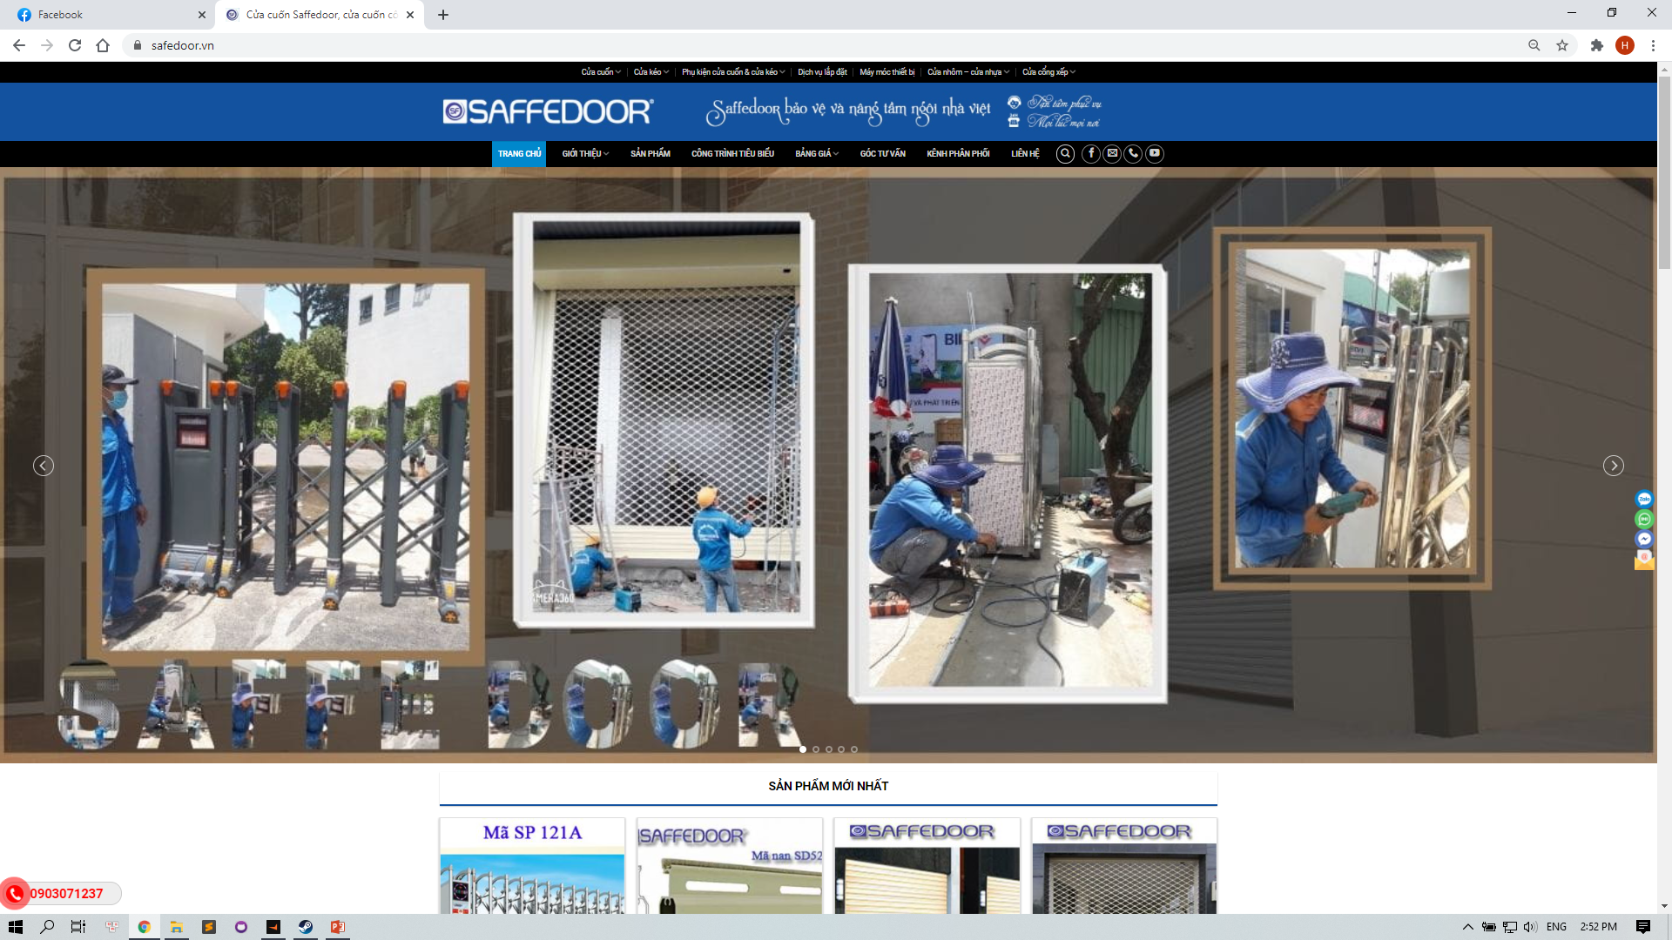
Website SafedoorVN

Slide 9
Kết quả đạt được
Tiếp cận được với vị trị Tester và thiết kế Website WordPress
Hiểu được quy trình vận hành của một doanh nghiệp công nghệ thông tin
Kỹ năng giao tiếp,
trao đổi thông tin
với mọi người trong nhóm cũng như lấy yêu cầu của các
phòng ban về
quy trình.
Trách nhiệm trong công việc.

Slide 10
Cảm ơn thầy cô đã lắng nghe

